Slide 1
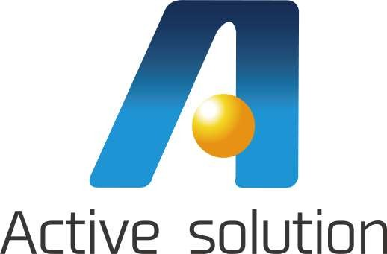
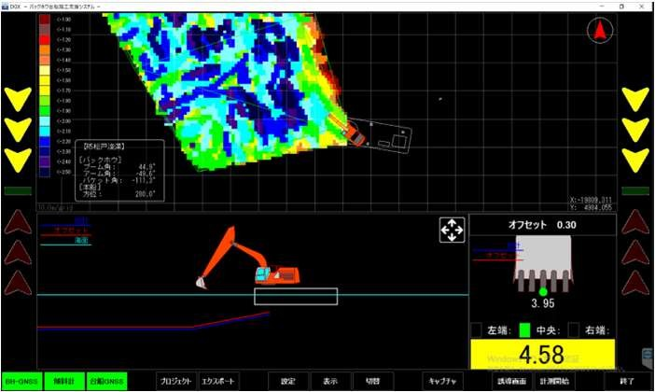
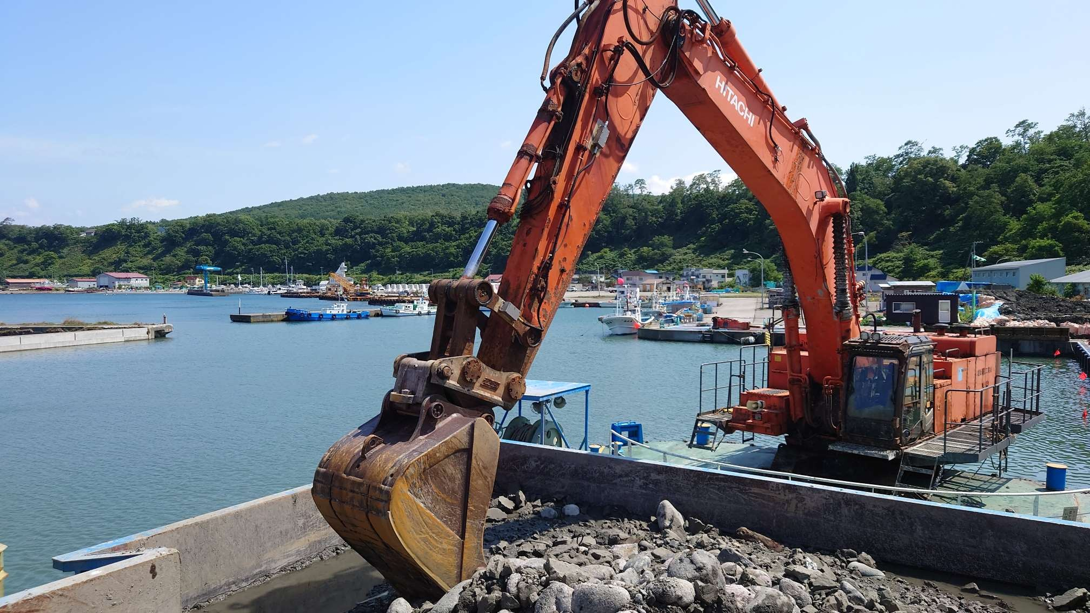
バックホウ台船浚渫施工支援システム
DGX ディージーエックス
～ Active solution Naviシリーズ ～
DGX（ディージーエックス）はバックホウ台船による浚渫施工支援システムです。GNSSならびに高精度IMUを組み合わせた「バックホウ3Dマシンガイダンス」に「台船誘導」を組み合わせたハイブリッドシステムで、効率的かつ安全に施工を
サポートいたします。また、施工記録だけでなく、バケット刃先による出来形の計測も可能で、生産性向上に貢献いたします。
主な特徴
■3Dマシンガイダンスによる掘削作業・台船位置の誘導を同システムで管理。
■3Dガイダンスは、画面表示と音でガイダンスが可能。
■通常のバックホウガイダンスマシンでは対応できない、誘導が可能であり、
水深が深く狭い河川での台船移動を安全かつ効率的にアシスト。
■リアルタイムでバケット刃先の情報を保存可能。施工履歴による
出来形管理では、フィルター機能で無駄なデータを自動排除・無効。
■DXFによるCAD情報を取り込み、背景図として利用可能。
現場平面上での管理可能。
■マルチビーム測量などで水底地形情報（点群データ）を取り込み、点群データ
をベースとして、刃先の出来形計測データを上書きしていくイメージになります。
■GNSSによるZ座標計測機能を利用し、現在の測位(T.P,A.P等切替可能)を
計測し、画面上に表示。

Slide 2
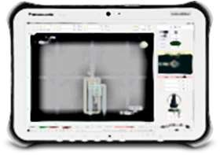
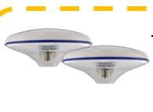
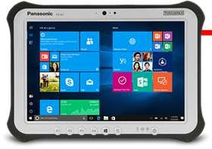
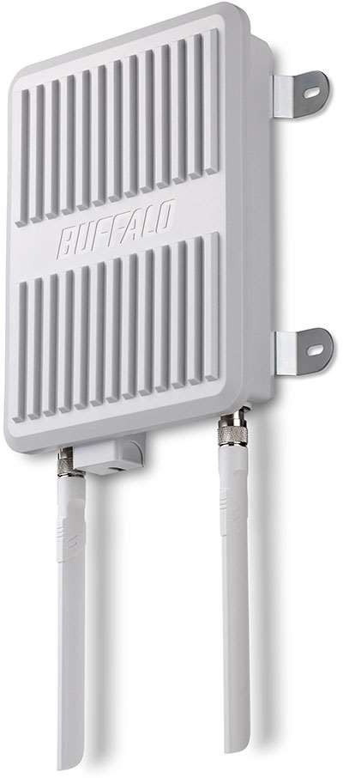
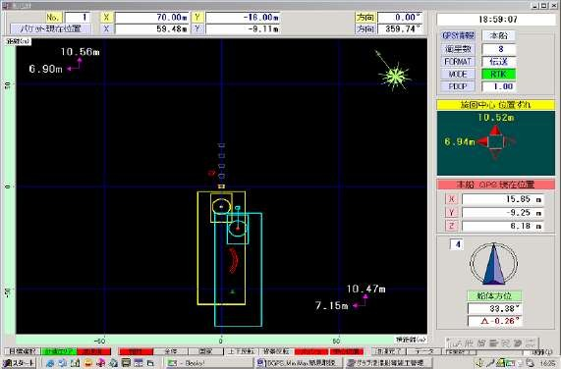
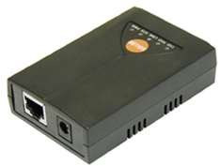
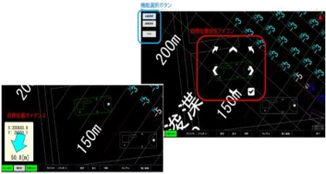
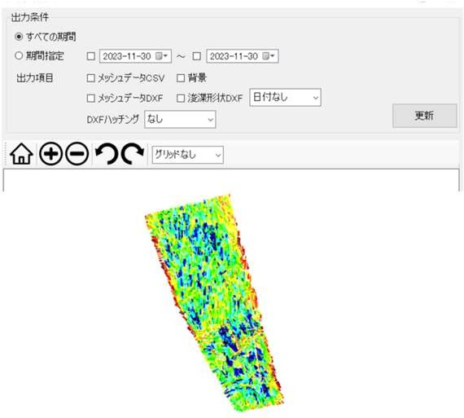
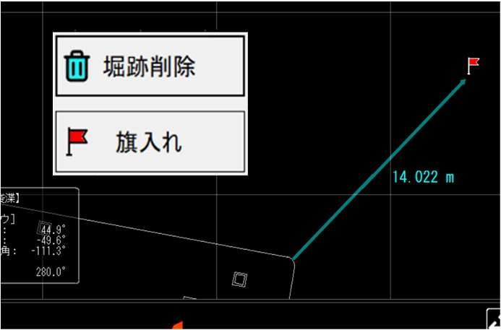
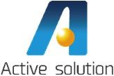
システム構成
3Dマシンガイダンス
サブPC（オプション）
マシン位置・方位
システムPC
Ethernet
無線LAN
Ethernet
GNSS受信機
バックホウ姿勢
・バケット
・アーム
・ブーム
・車体傾斜
台船位置・方位
IMU
IPコンバータ
GNSS受信機
主な機能
■台船誘導
・推進が浅く狭い河川でも、安全で効率的な施工をアシスト
・目標位置設定
・現在位置から目標位置までのガイダンス
（距離・方向）
■浚渫3Dマシンガイダンス
・地底地形情報（点群データ）取り込み
・刃先による出来形計測データ計測
・GNSSによるZ座標計測、現在潮位（T.P,A.P等切替可能）計算、画面表示機能
・DXFによる平面ガイダンス機能
・バックホウの軌跡による無駄なデータを自動で排除する独自データフィルター
機能搭載
・音声ガイダンス
・旗入れ機能、画面上で任意箇所にマーキング可能
・推進メッシュと堀跡表示をナビゲーションボタンで切替
■出来形管理
・バケット刃先の情報をリアルタイムに保存
・施工履歴を出来形管理に利用可能
※国土交通省 施工履歴データを用いた出来形管理要領にも対応
株式会社アクティブ・ソリューション
〒230-0042
横浜市鶴見区仲通2-70-2
TEL：045-947-2335 FAX：045-947-2336

